Slide 1
삼성전자 오픈소스 2025
삼성전자 오픈소스그룹 안다래
25. 06. 16.

Slide 2
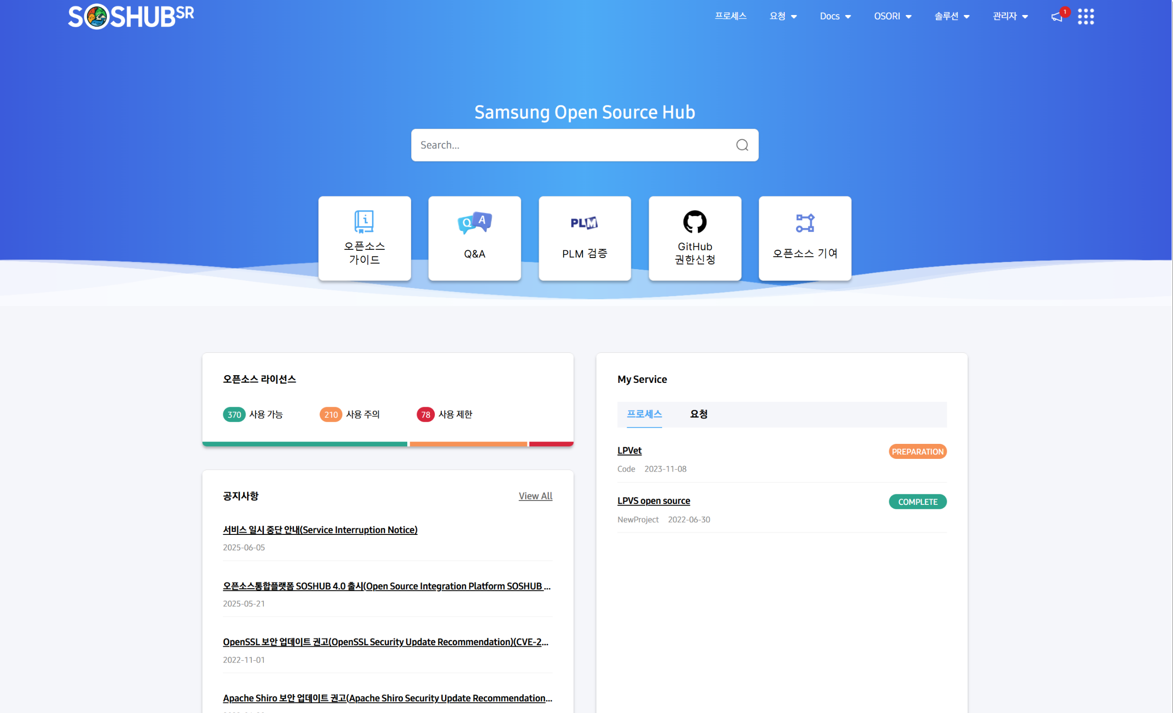

Slide 3
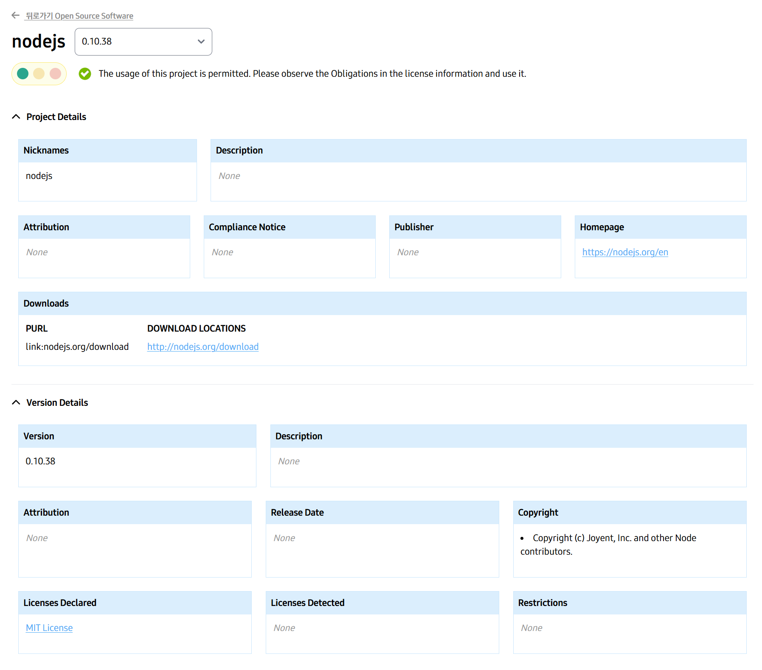
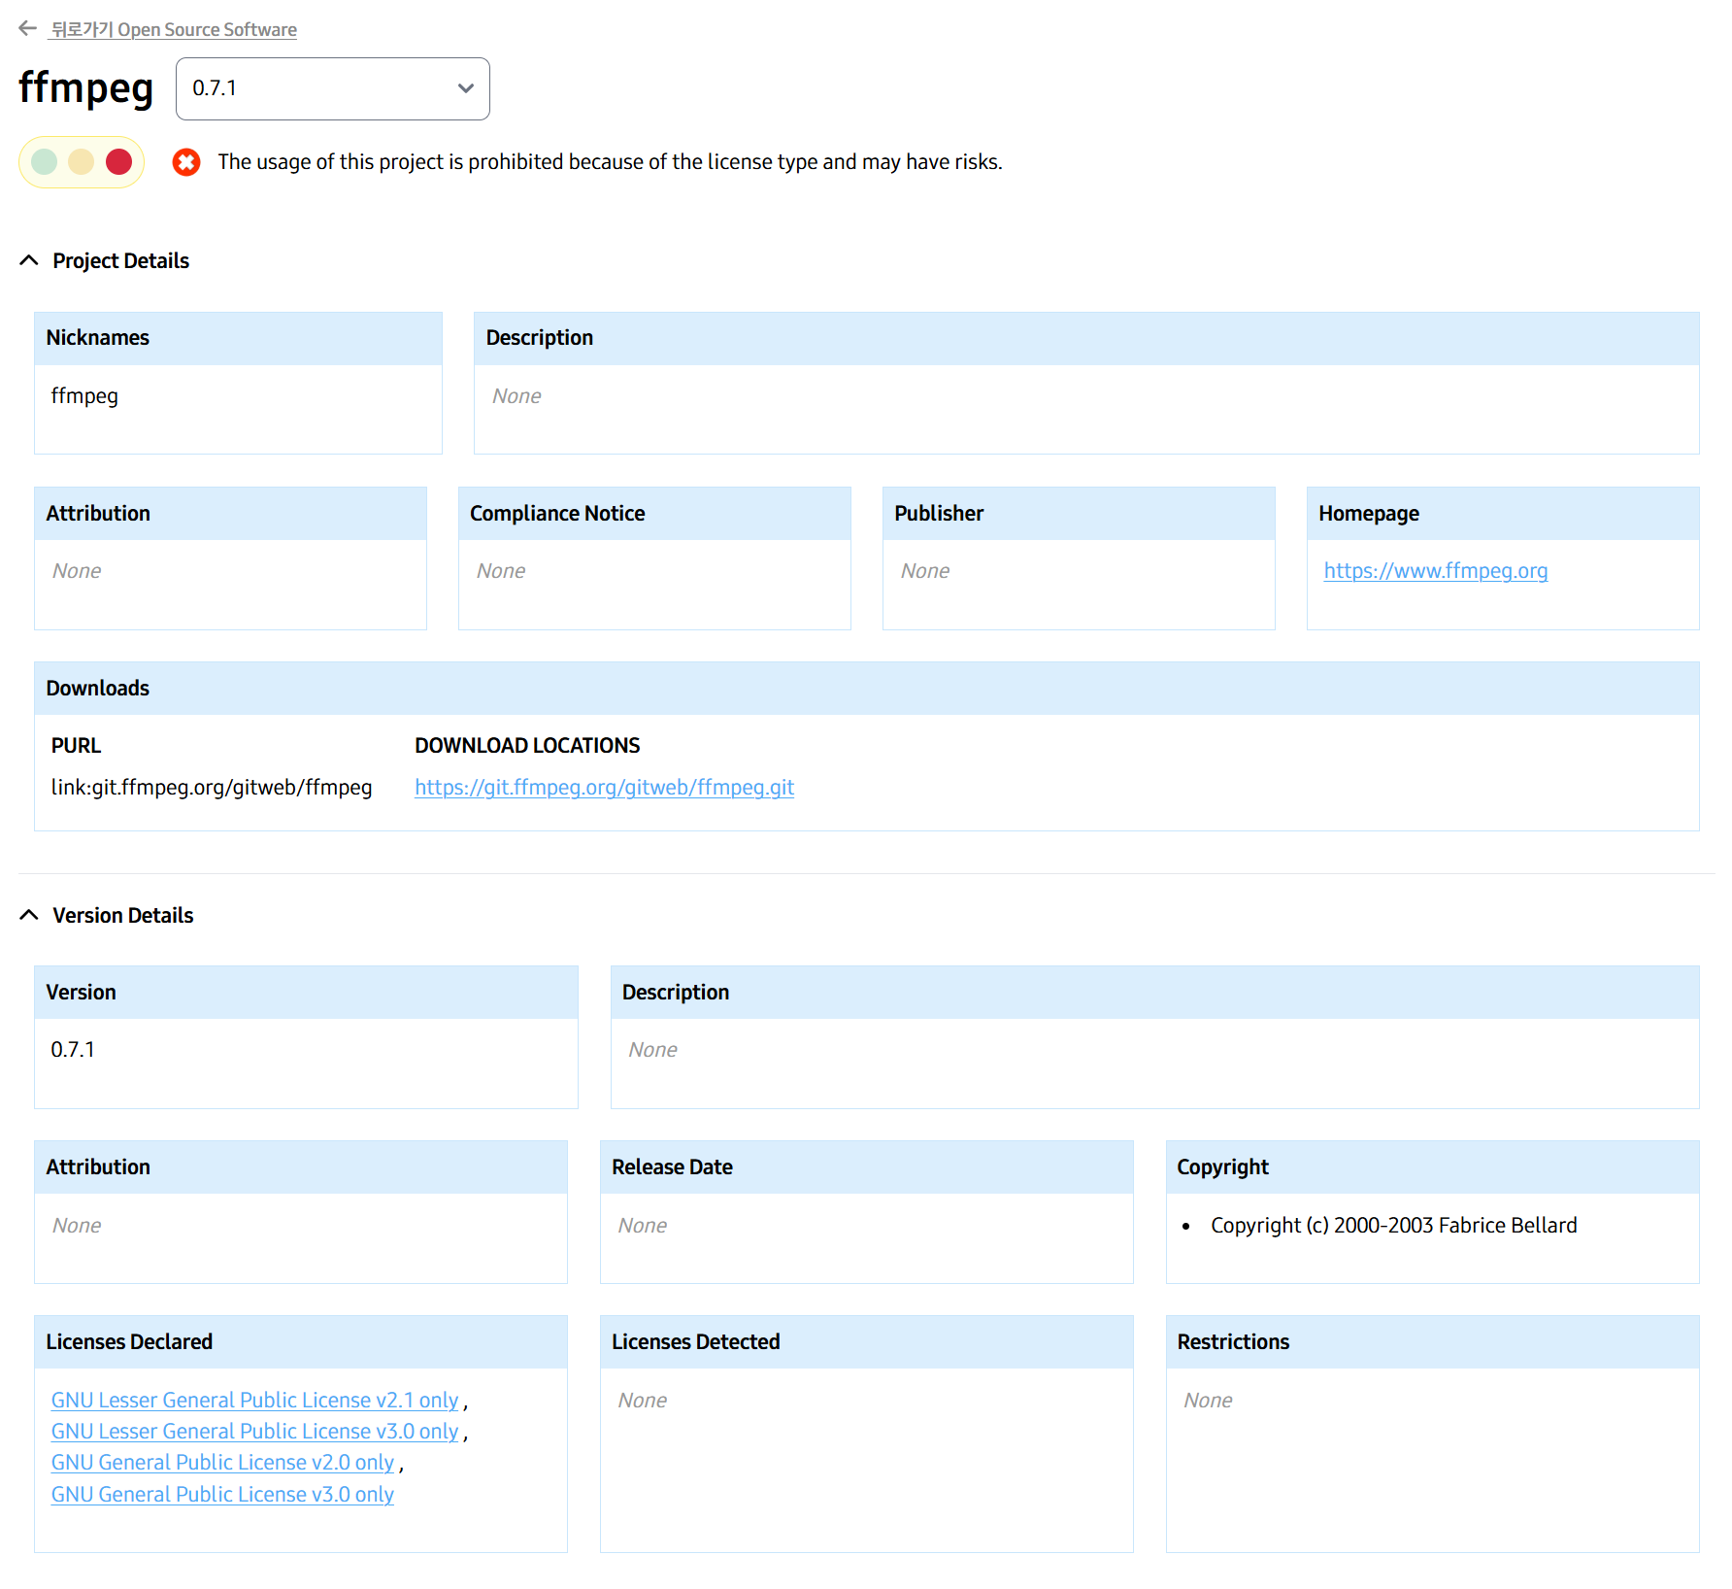
OSORI연계 - 오픈소스

Slide 4
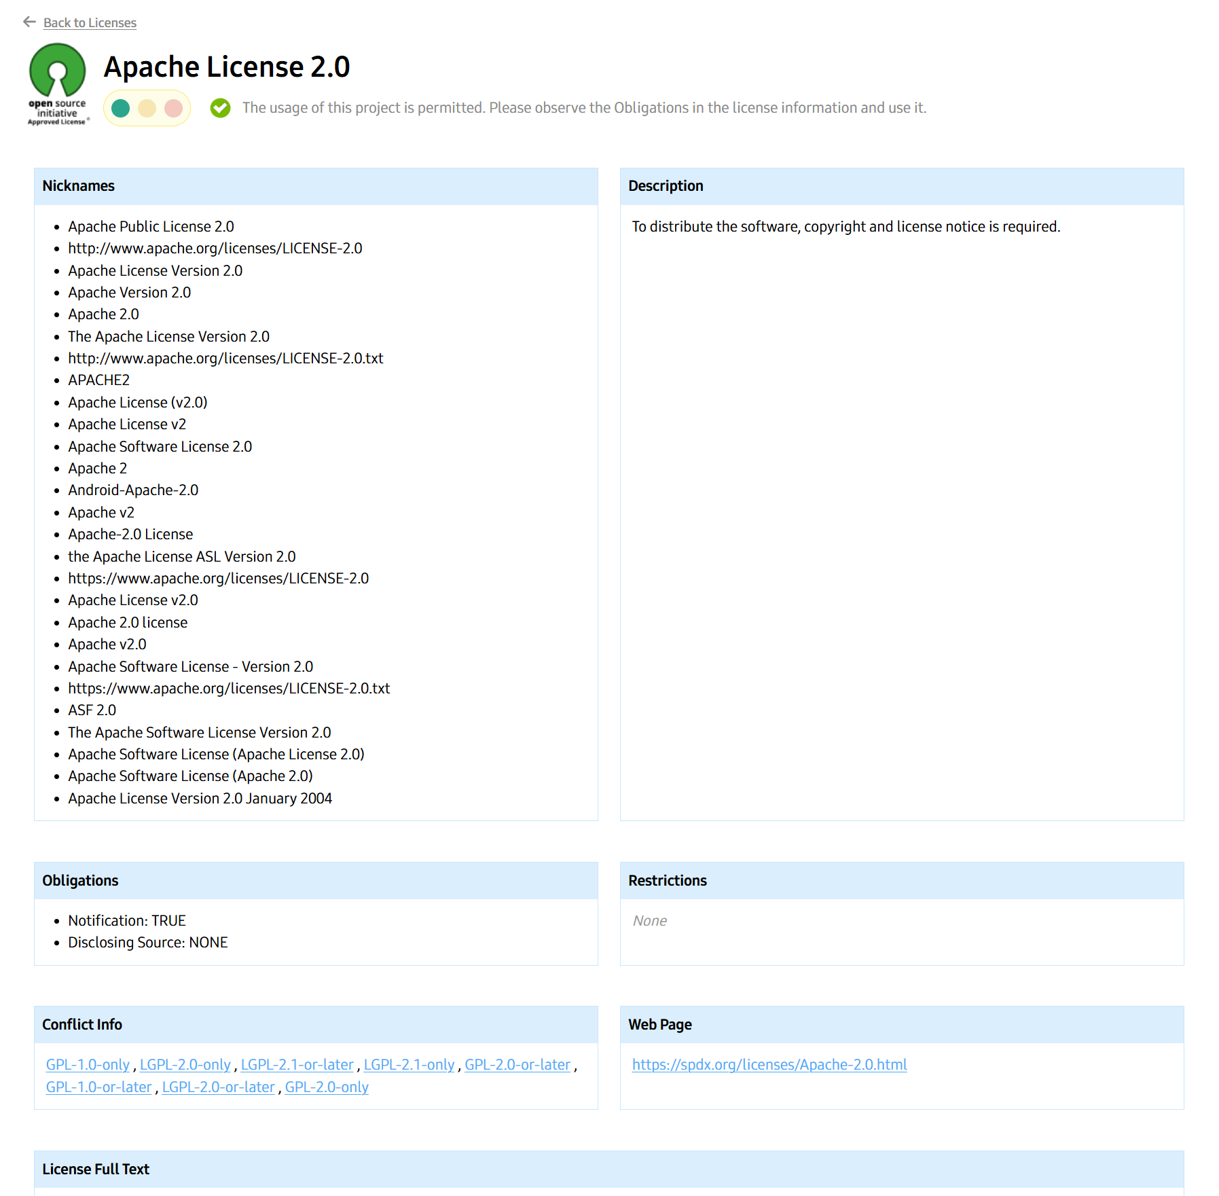
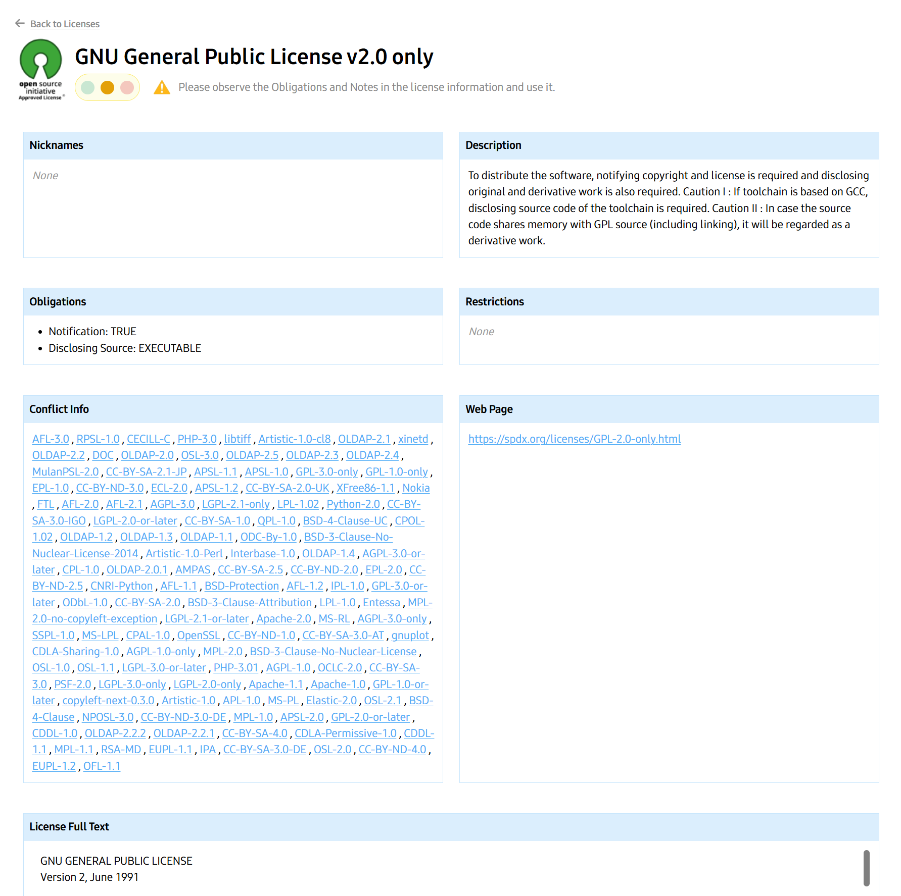
OSORI연계 - 라이선스

Slide 5
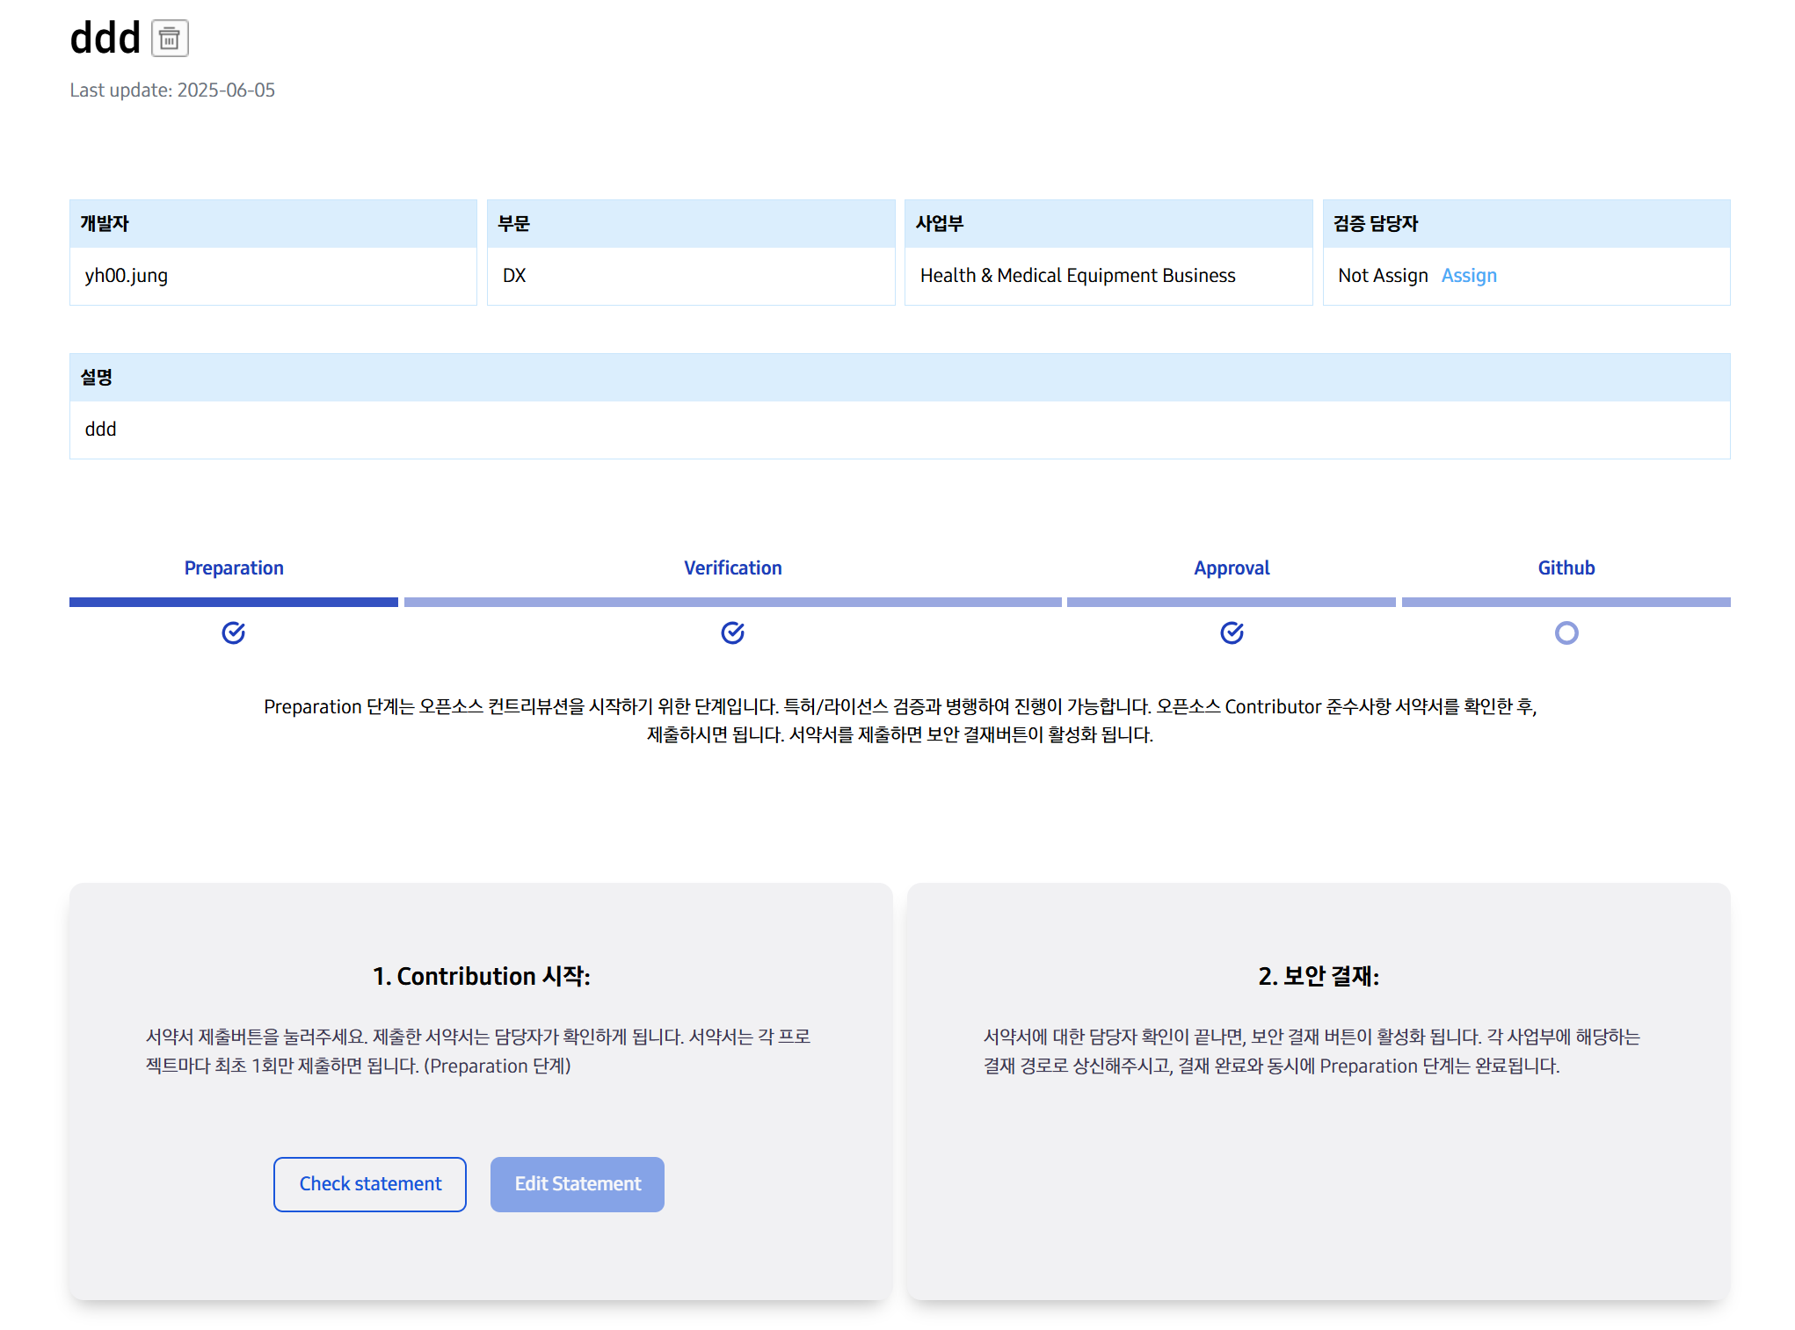
오픈소스 프로세스

Slide 6
LPVS
License Pre-Validation Service
사후 검증에서 이슈 발생시, 재개발.상품화 지연 이슈
사전/실시간 검증 절차를 도입하여 라이선스 검증 시점 shift-left

Slide 7
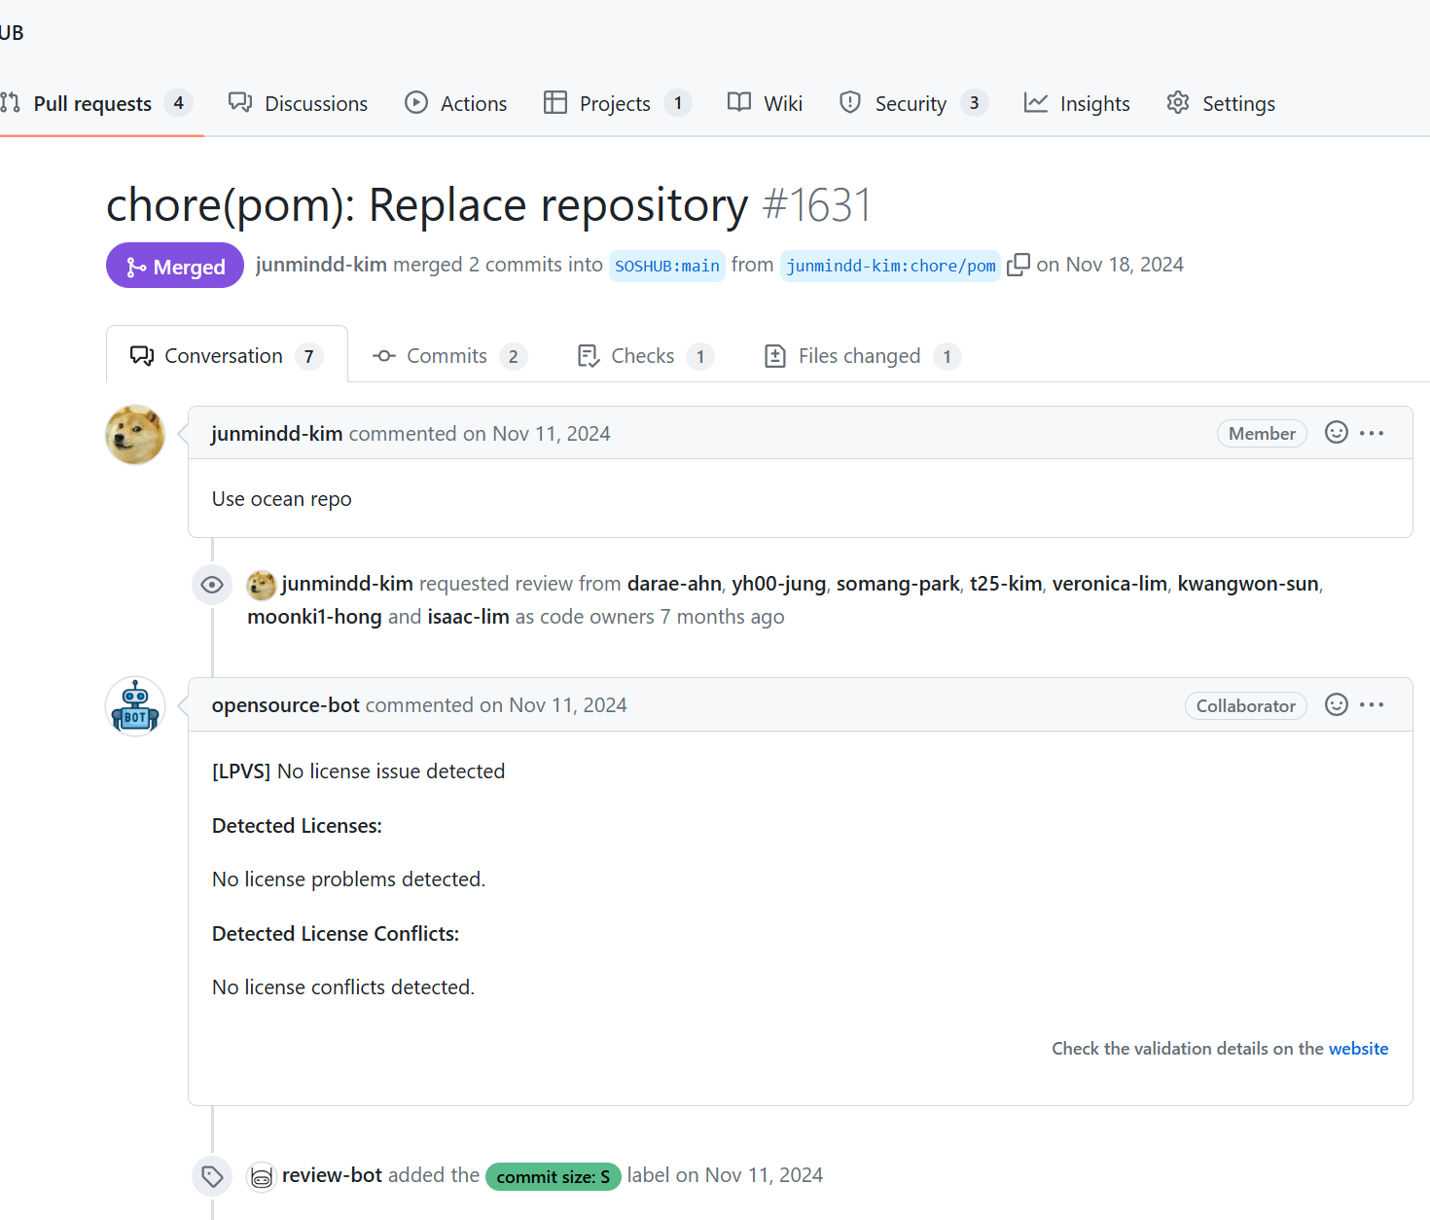
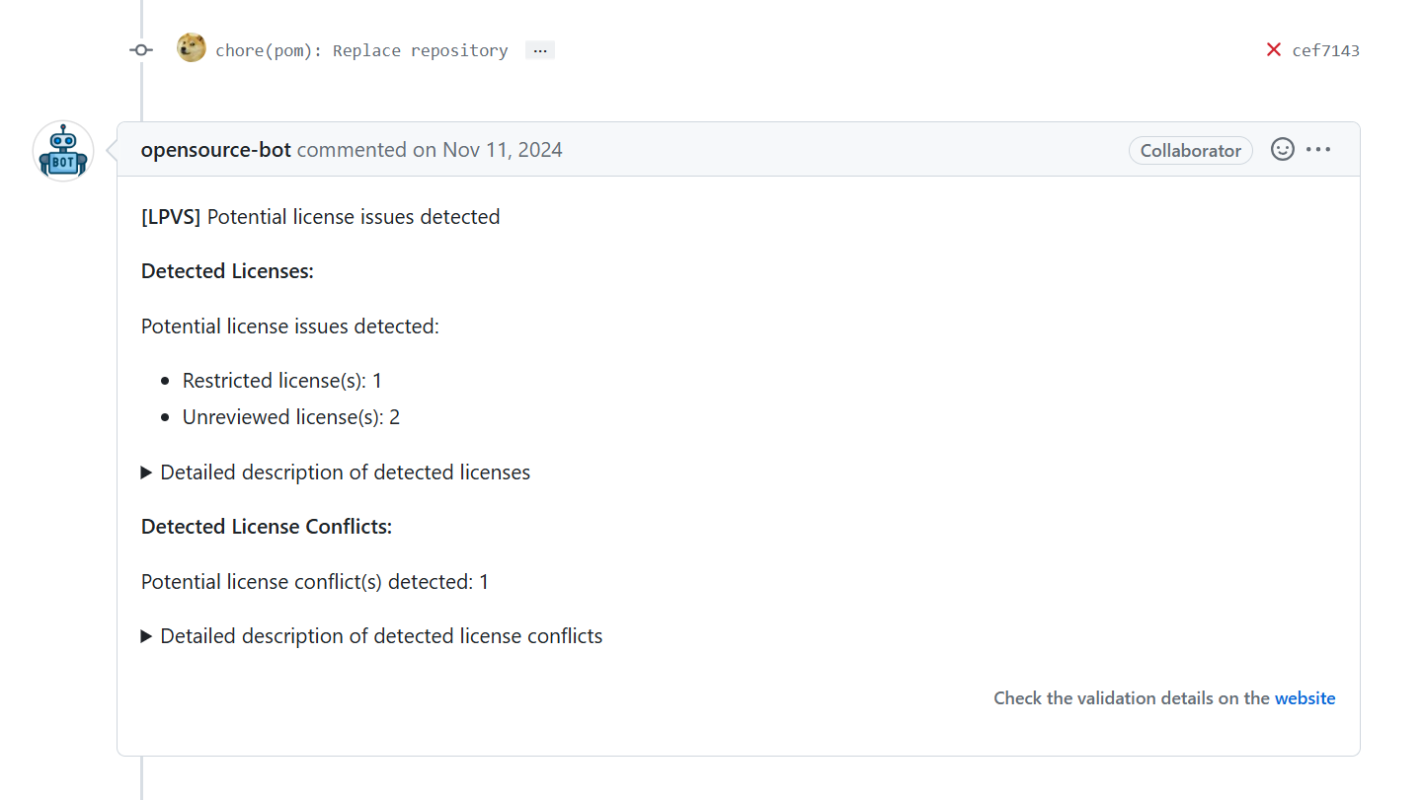
LPVS
- License Pre-Validation Service

Slide 8
LPVS 오픈소스
https://samsung.github.io/LPVS
https://github.com/Samsung/LPVS

Slide 9
FossID 전환기
- 최대 난제는 10년이상 사용한 거대한 용량의 검증 결과 Migration
기존 과제 결과를 FossID에서도 활용할 수 있어야 한다
무조건 Protex랑 동일하게!
Feature는 물론이고 접근방법도 최대한 동기화
Ex) String Search 관련 기능 추가/ Ignore 설정 / User 관리 / Project 관리 등

Slide 10
바이너리 검증
- Armijn Hemel의 BAT + DB를 사용하여 자체적으로 만든 툴 사용 중
DB 노후화 (유료 업데이트 필요)
금지라이선스만 걸러내는 역할
대안?
Cve-bin-tool / ScanCode / ScanOSS / Fossology 등
Notes:
Last time (July 10, 2014) you paid 9,000 EUR

Slide 11
의존성
Direct / Transitive 검증 진행 중
- 사업부 별로 적절한 정책을 검토하여 자체 운영 중
이슈 라이선스 는 Direct
고지문 의무는 검출되는 차수까지 진행

Slide 12
의존성 - 궁금해요
어떻게 진행하고 계신가요?
몇차까지 검증?
검출된 모든 라이선스에 대해서 고지문(copyright)을 생성하여 배포하고 있나요?

Slide 13
추적관리 시스템
- 라이선스 변경, 보안 취약점 등의 이슈
- 이슈 발생한 오픈소스 사용여부 및 소재 파악을 위한 추적관리 시스템

Slide 14
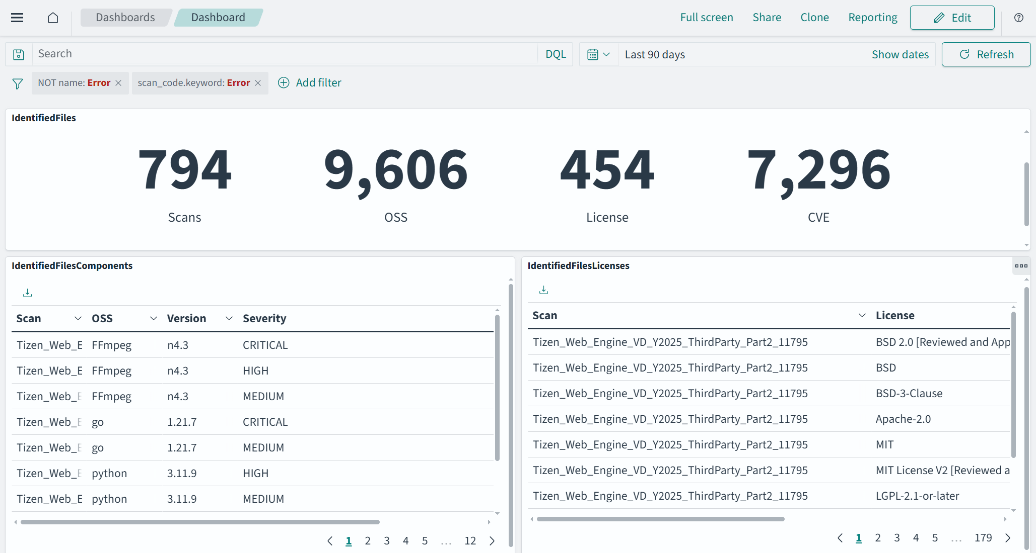
추적관리 시스템

Slide 15
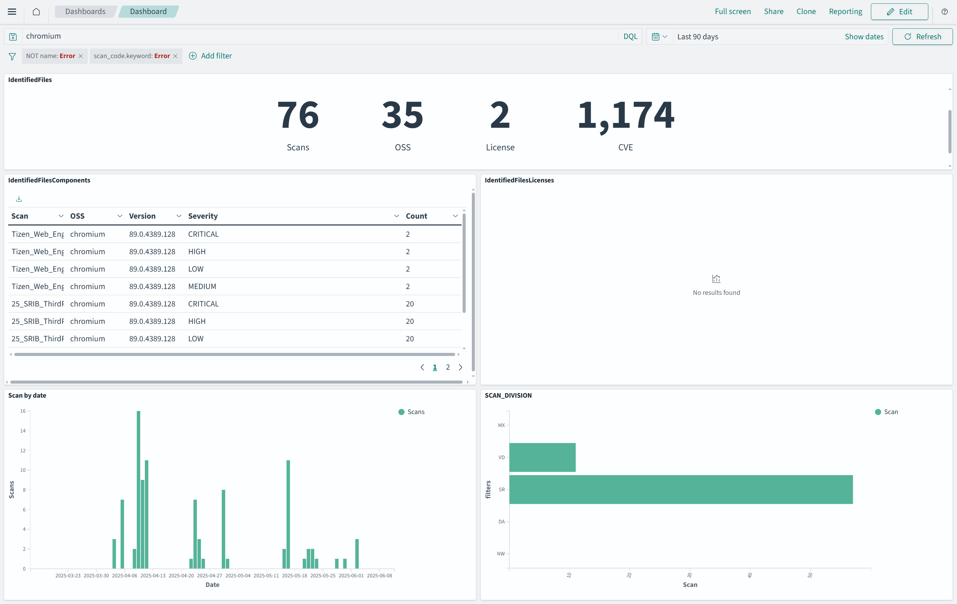
추적관리 시스템 - 검색결과

Slide 16
Thank You

